Slide 1
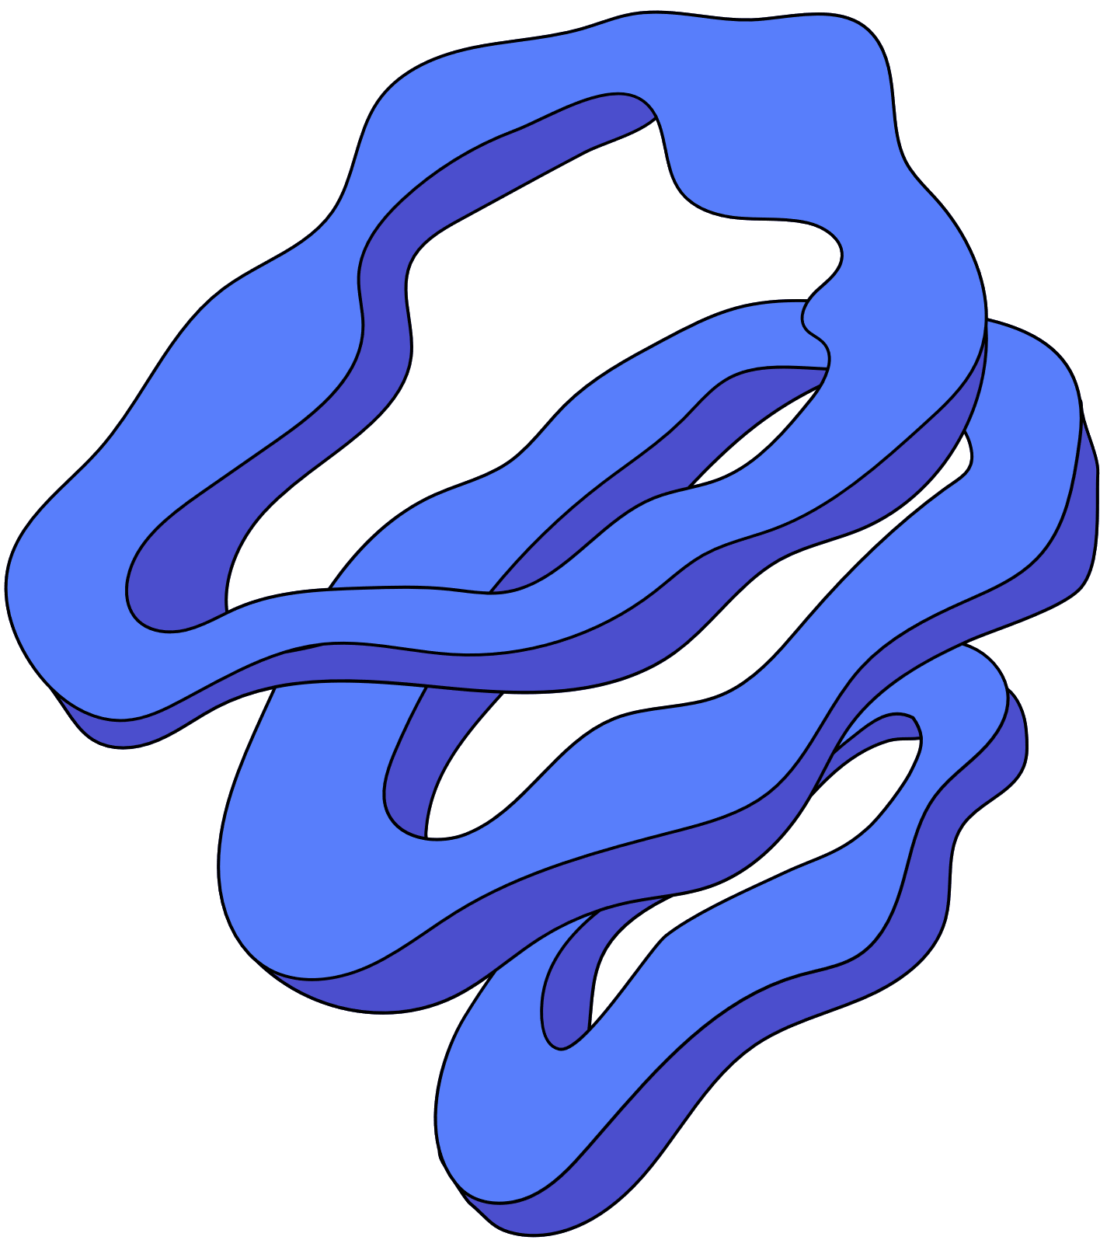

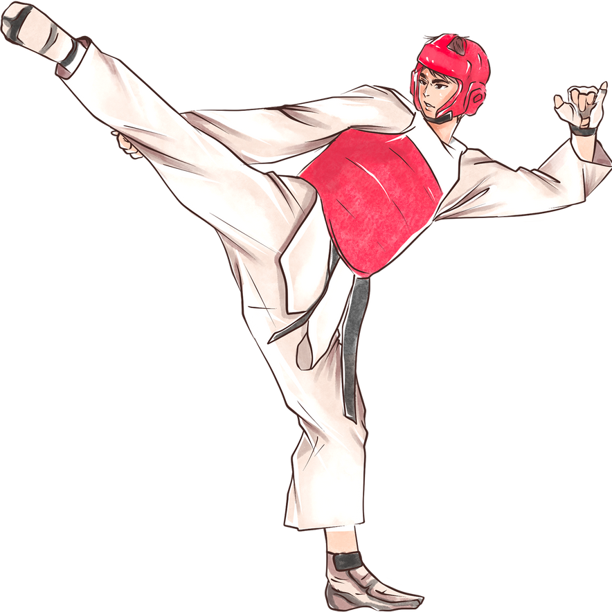
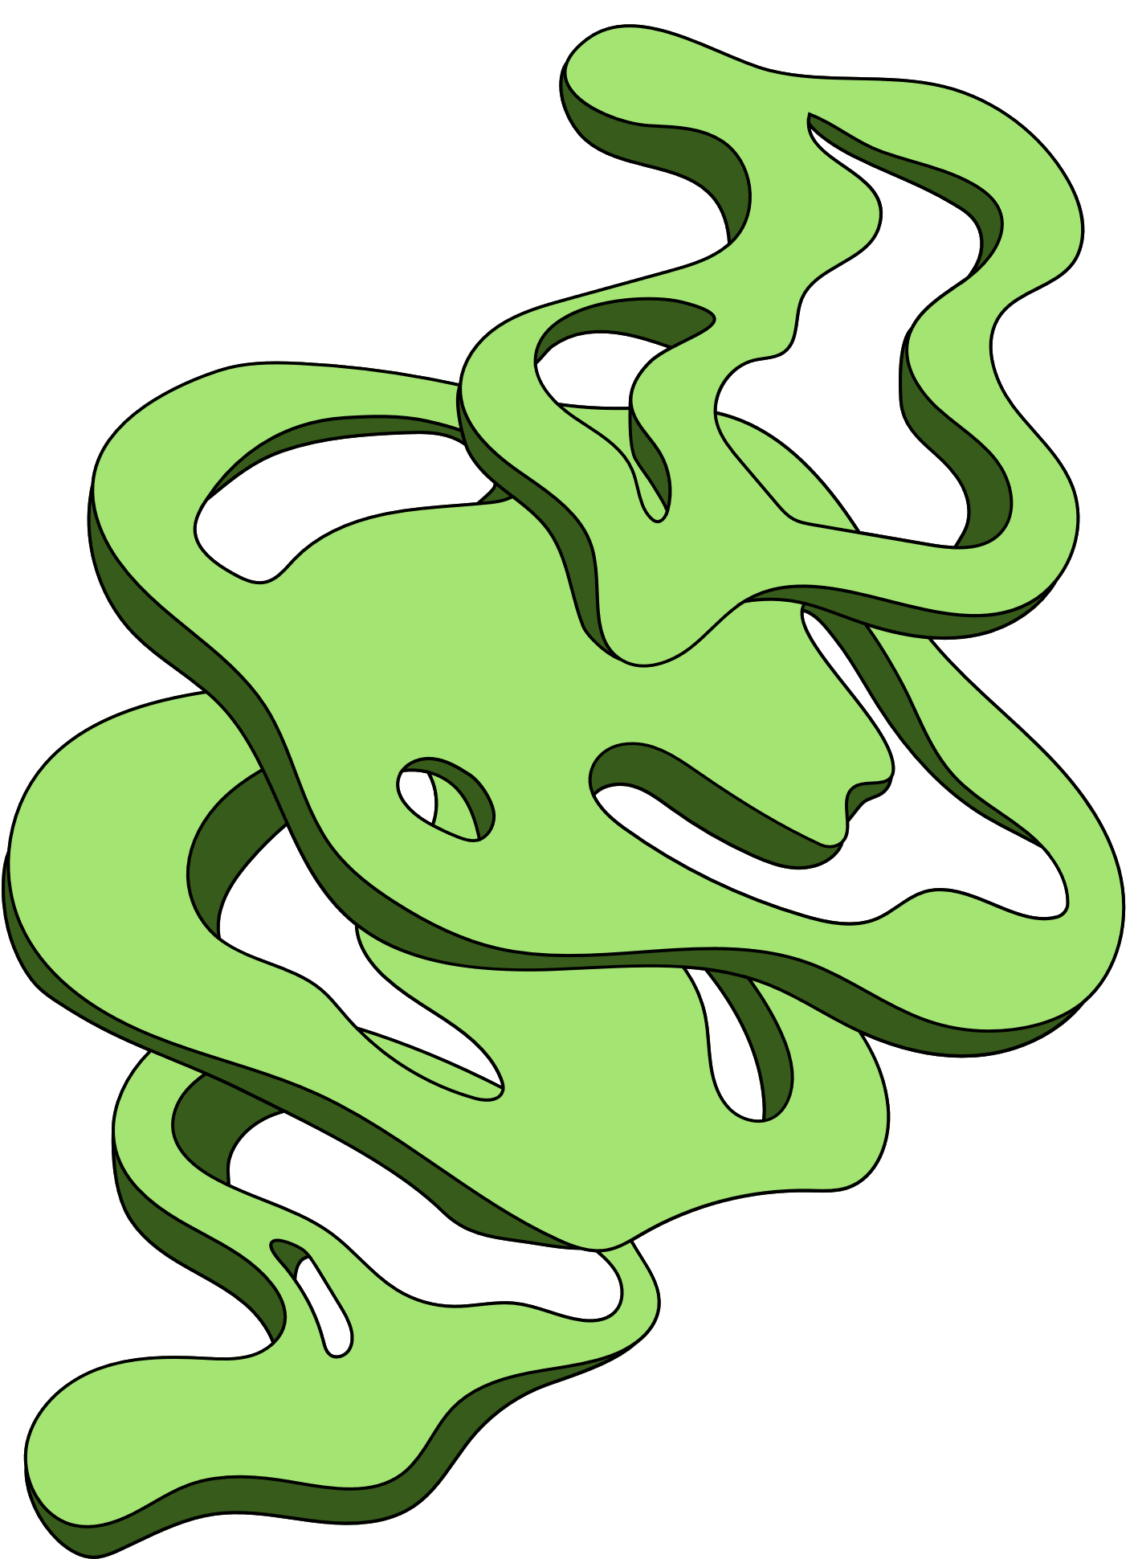
태권도 품새 동작 식별 프로젝트
CV 2팀 16기 박민규, 17기 김지윤 백서경 임종우

Slide 2
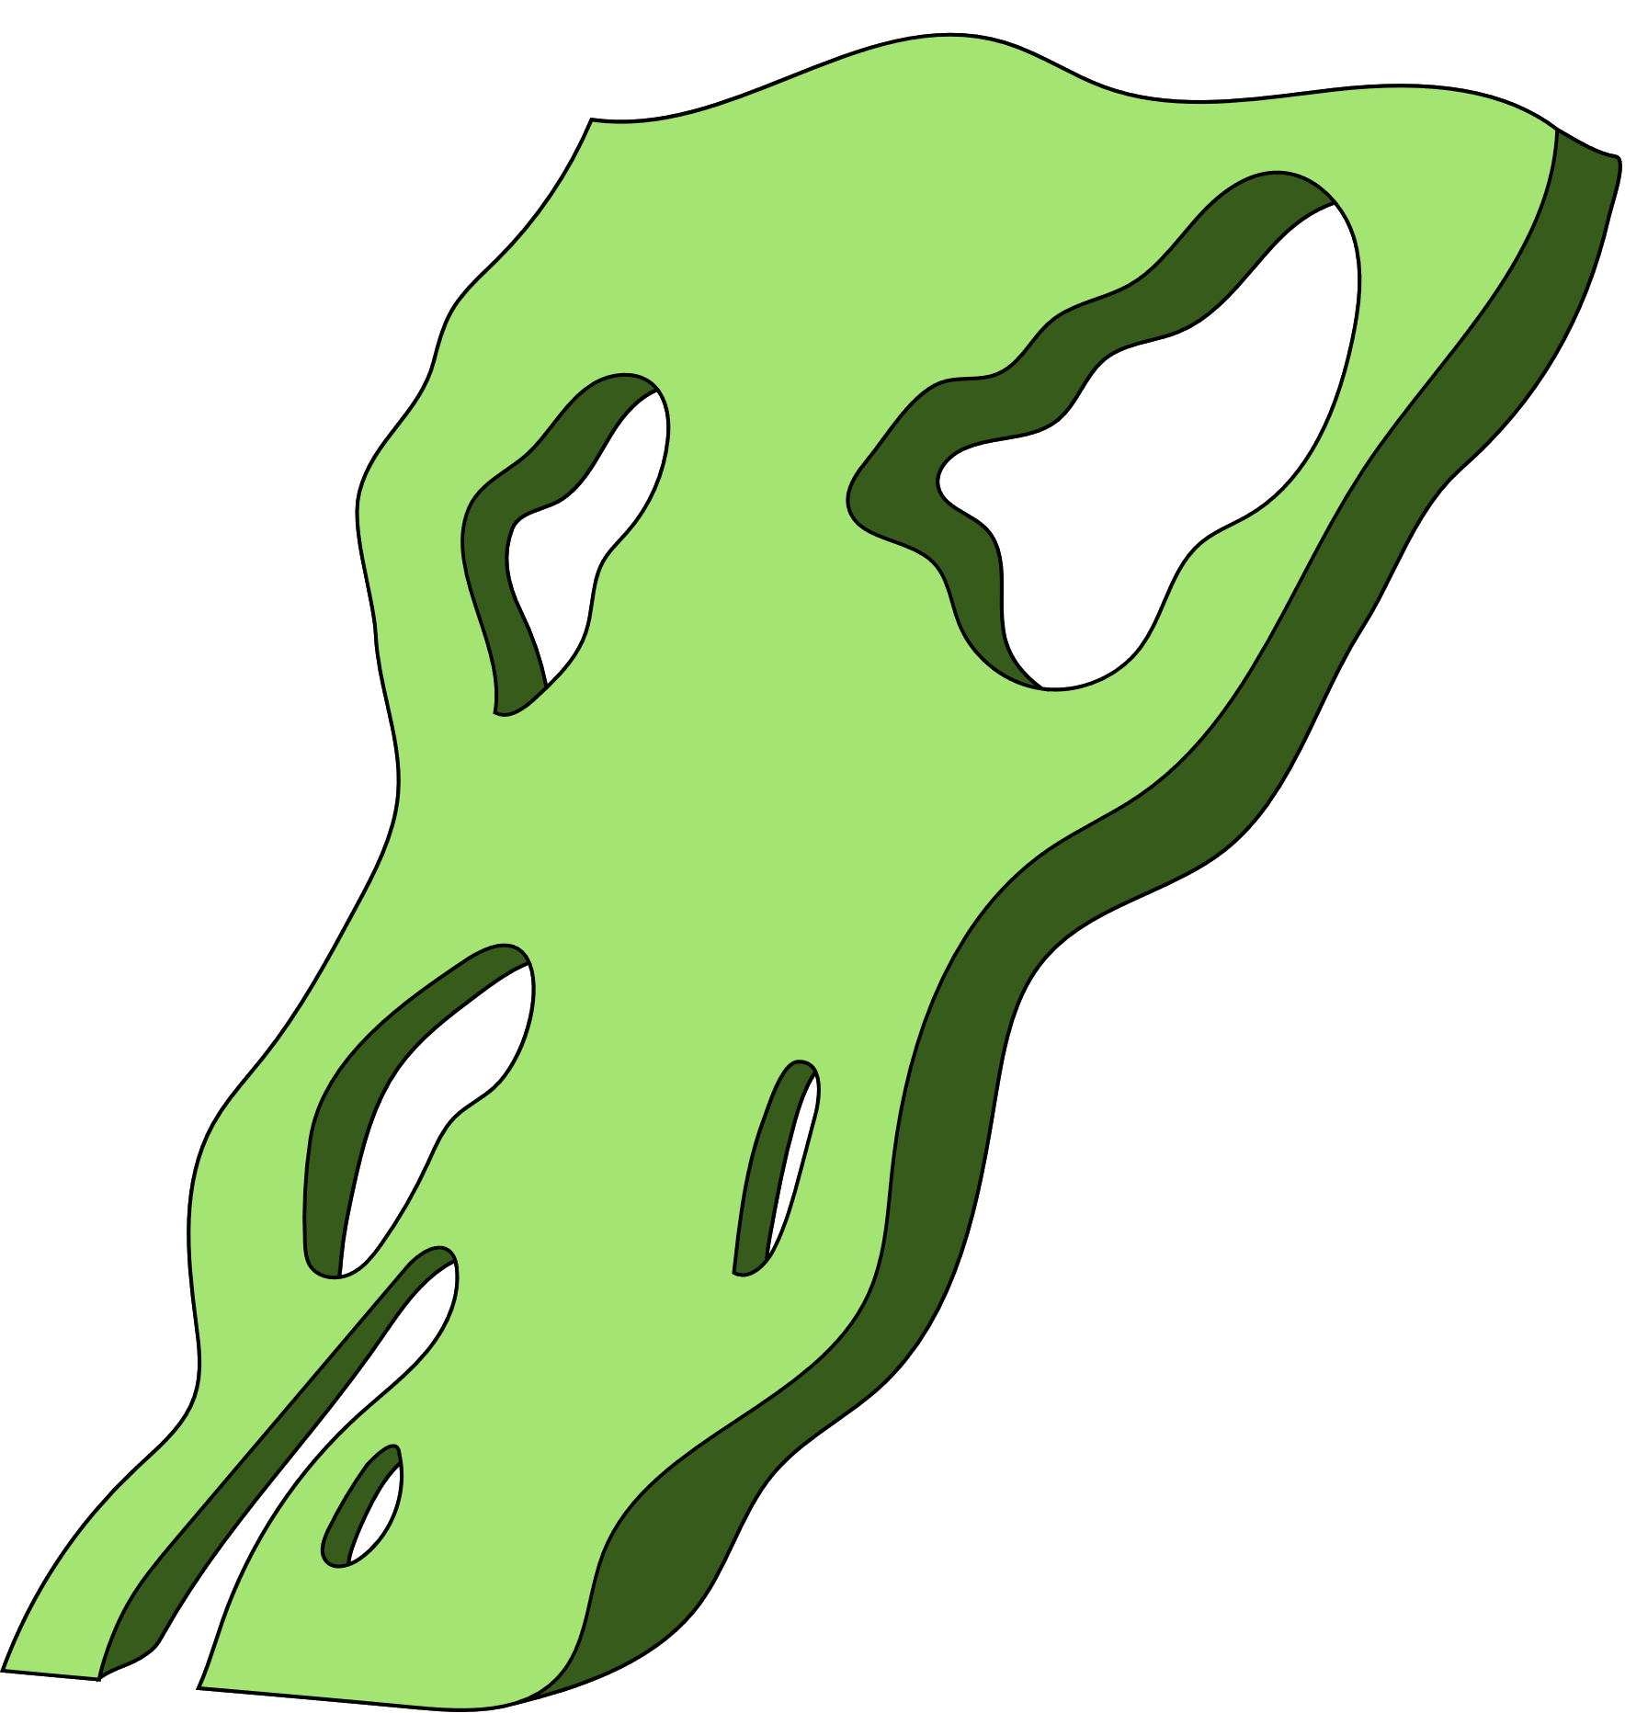
데이터 소개
모델 소개(ViT->ViTAE->ViTPose)
진행 파이프라인
데이터 처리
Classification
비디오 추출
Pose Classification
목차

Slide 3
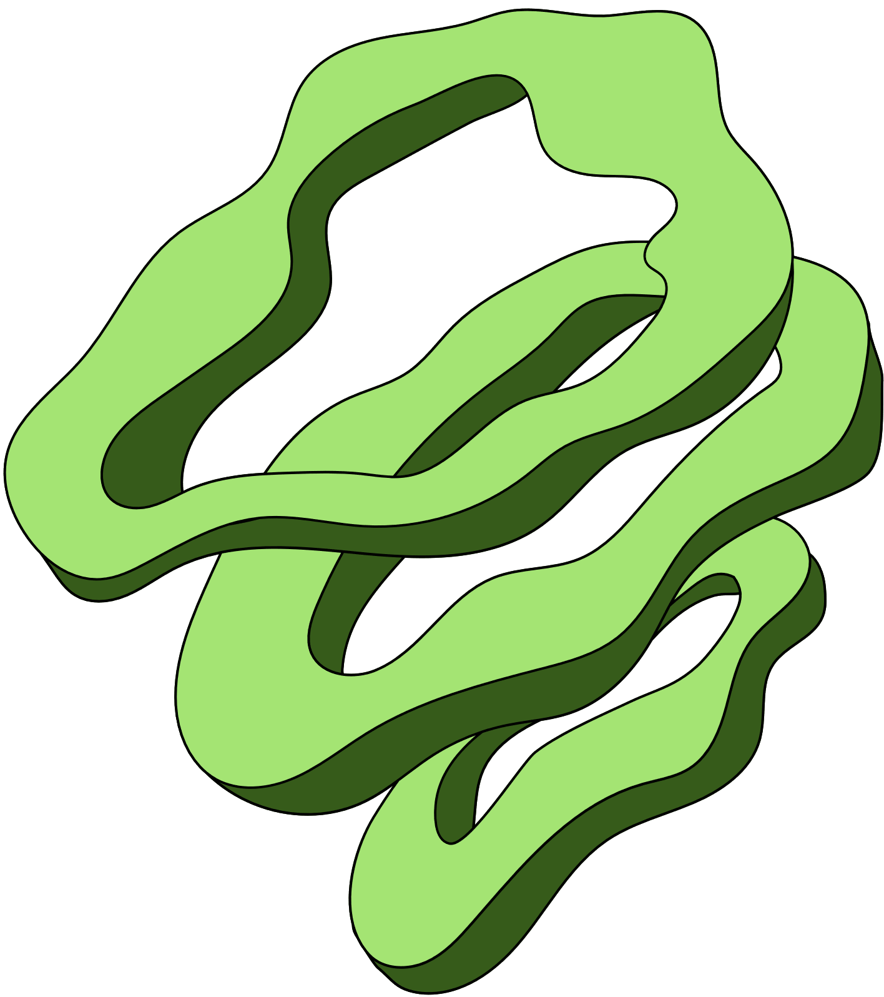
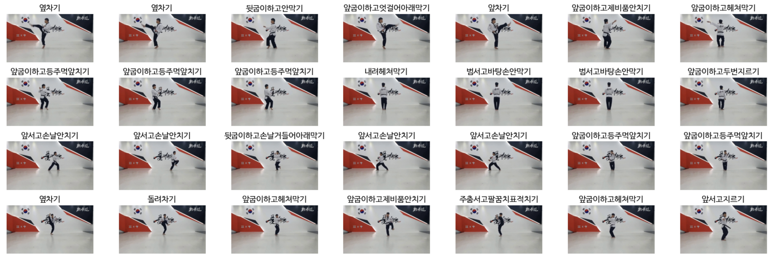
프로젝트 개요
태권도 품새 동작을 식별한 후 어떤 동작인지 알려주는 프로젝트

Slide 4
고양시 태권도 데이터
태극1-8장의 태권도 품새와 동작에 대한 이미지 데이터
데이터
소개
64개 동작을 48명이 시연
8개 방향에서 촬영, 시점마다 동작 시작-중간-끝 3장의 이미지를 얻음

Slide 5
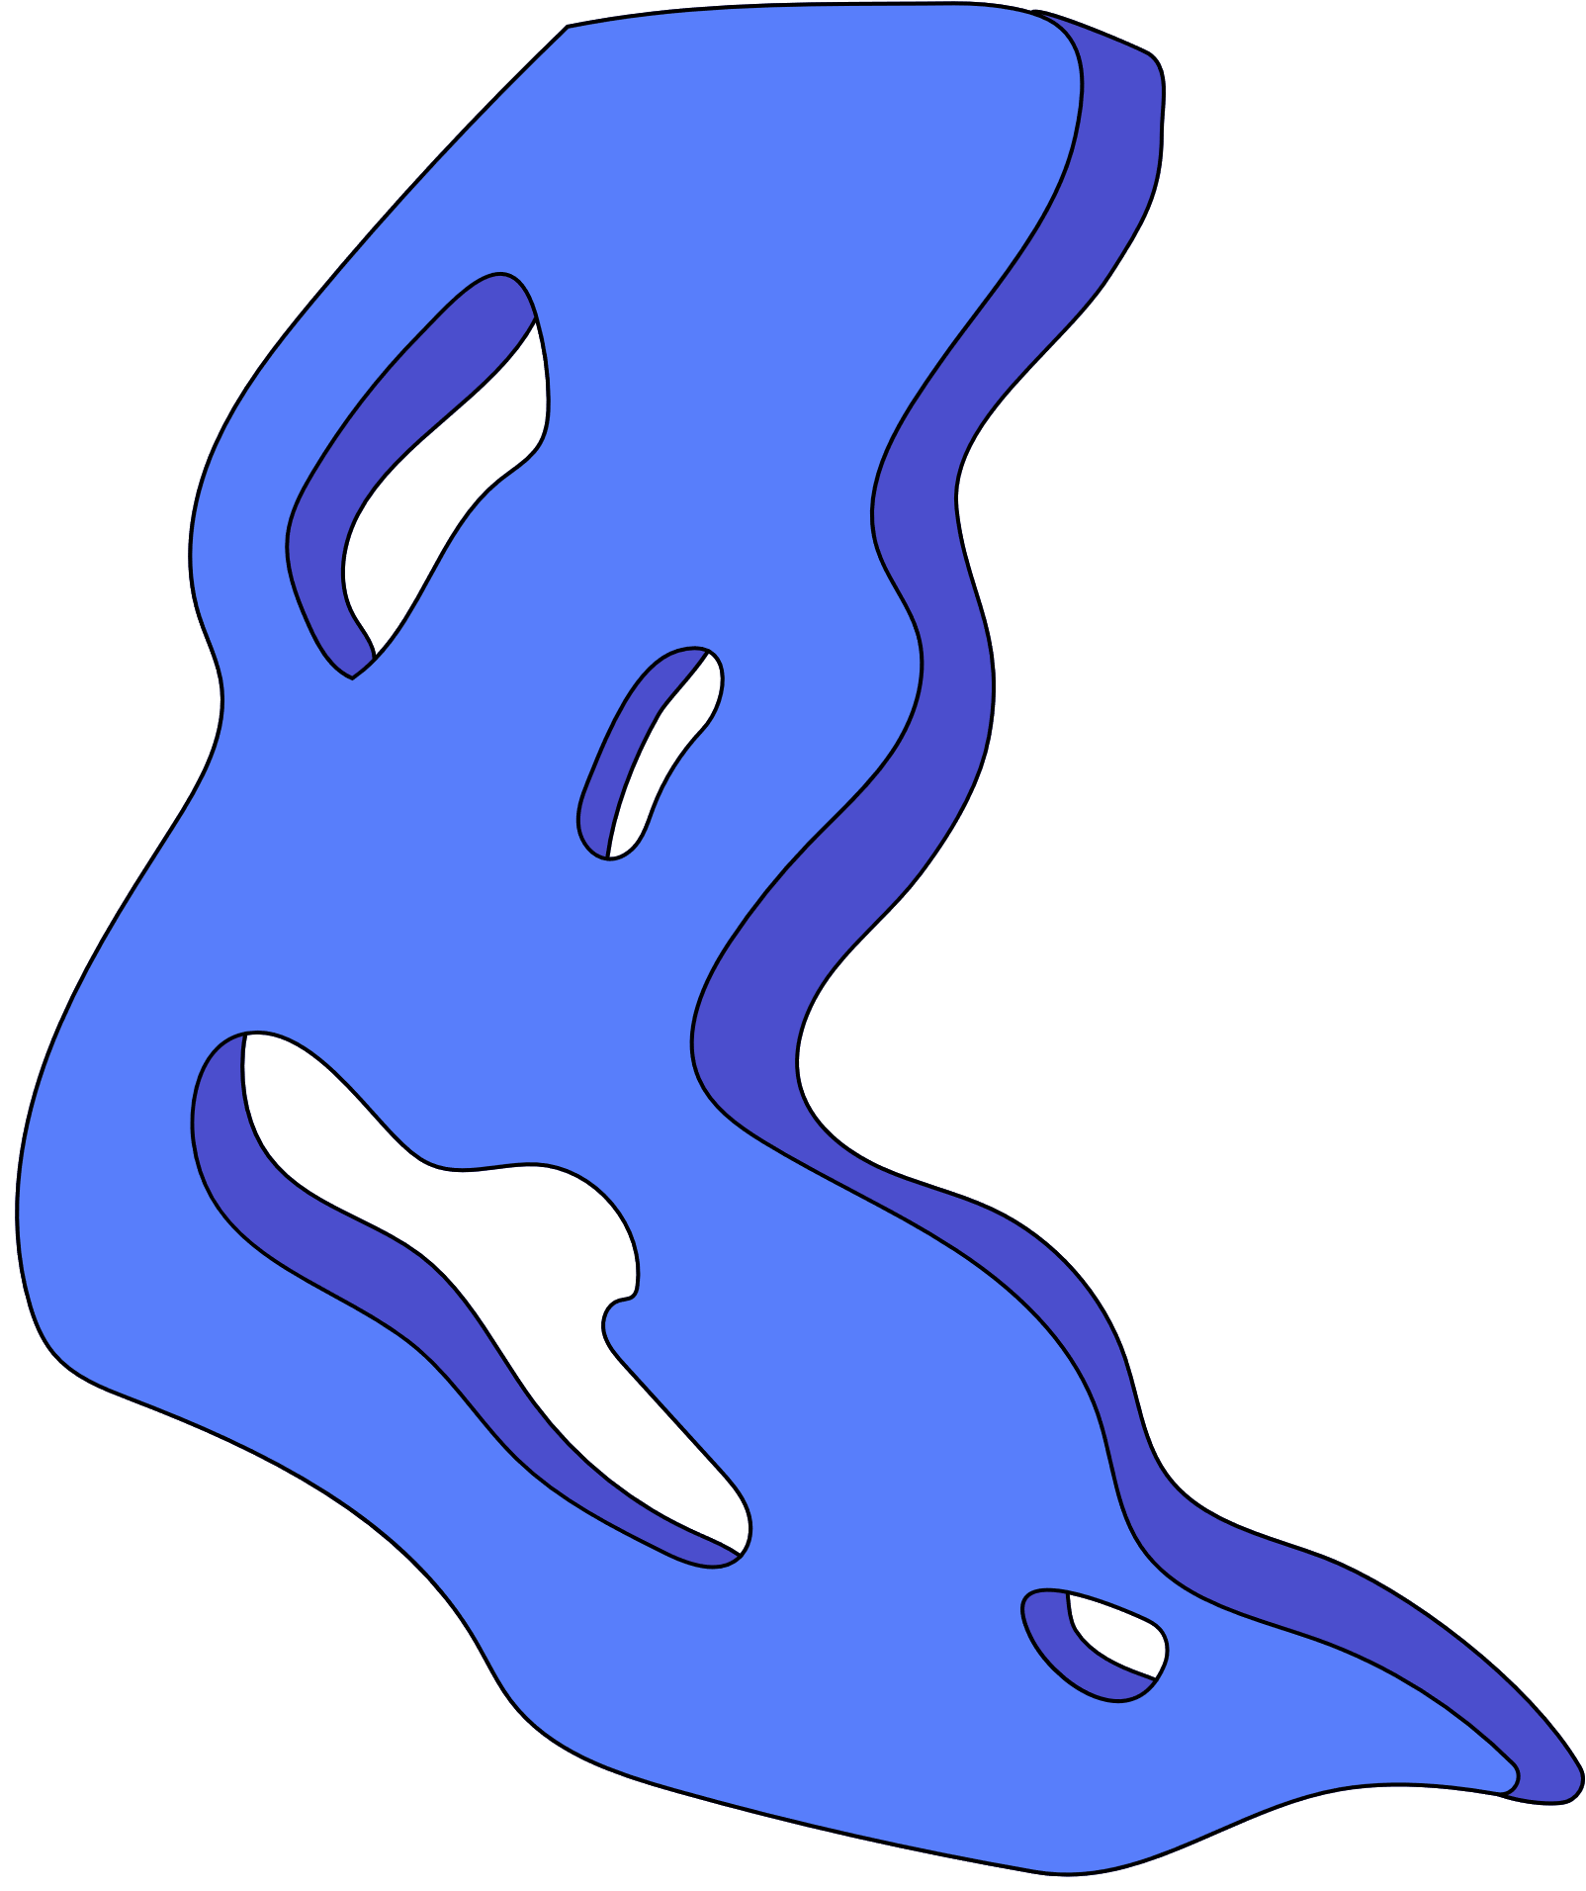
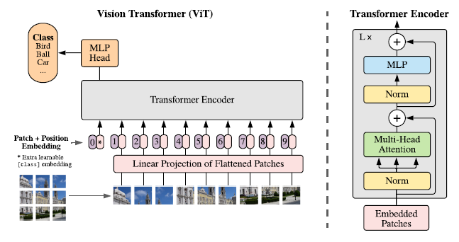
ViT
Notes:
먼저 저희가 사용한 모델의 기반이 되는 ViT에 대해 간단히 설명드려야할 것 같습니다.
ViT, 즉 Vision Transformer는 NLP분야에서만 활용되어 왔던 Attention 및 Transformer 구조를 CV분야에서도 활용하고자 한 모델입니다.
ViT는 이미지를 여러개의 patch로 쪼개고, 그 patch들의 sequence를 input으로 하는 Transformer 구조를 통해 image classification을 수행하는 방식으로 동작합니다.
ViT는 이미지 분야에도 Transformer 구조가 직접적으로 적용되어 좋은 성능을 낼 수 있음을 보여주었습니다.

Slide 6

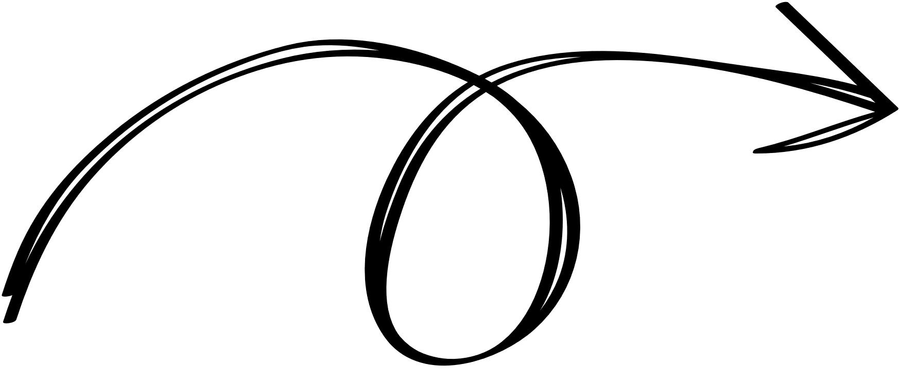
ViTAE
ViT의 단점을 CNN의 장점으로 극복!
ViT의 단점
corner & edge 와 같은 local visual structure를 모델링하고
컨볼루션과 같은 다양한 스케일의 물체를 처리할 때 필요한
intrinsic inductive bias(IB)가 부족하다!
CNN의 장점
로컬 피쳐들을 잘 추출할 수 있어,
얕은 layer에서도 풍부한 low-level 피쳐 제공 가능
Notes:
이어서 저희가 참고한 논문인 ViTAE에 대해 설명드리고자 합니다. ViTAE 는 ViT 의 치명적 단점인 가장자리와 같은 local visual structure를 모델링하고 컨볼루션과 같은 다양한 스케일의 물체를 처리할 때 필요한 intrinsic inductive bias(IB)가 부족하다는 것이었습니다.
따라서 ViT는 IB를 large-scale data로부터 암묵적으로 학습해야만 합니다.
반면에 CNN은 픽셀들간의 로컬 correlation을 계산하는 특성상 로컬 피처들을 잘 추출할 수 있어, 얕은 layer에서도 풍부한 low-level 피쳐들을 제공해줄 수 있습니다.

Slide 7

ViTAE 핵심
CNN의 intrinsic IB를 ViT에 알려주는 것이 목표!
두 종류의 intrinsic IB 탐색
scale-invariance
(스케일 불변성)
locality(지역성)
Notes:
ViTAE는 이 CNN의 intrinsic IB를 ViT에 알려주는 것을 목표로 한다는 것이 핵심입니다.
ViTAE는 트랜스포머에서 스케일 불변성과 지역성이라는 두 종류의 intrinsic IB을 탐색하고, 이들이 트랜스포머의 피쳐 학습 능력을 효과적으로 향상시킵니다. 두 IB를 통합시키기 위해 Reduction Cell과 Normal Cell을 도입하게 됩니다. 이러한 multi-scale context를 토큰안에 넣음으로써, 지역성(locality)과 장거리 종속성(long-range dependency)을 가지는 피쳐들을 효과적으로 학습할 수 있게 됩니다.

Slide 8
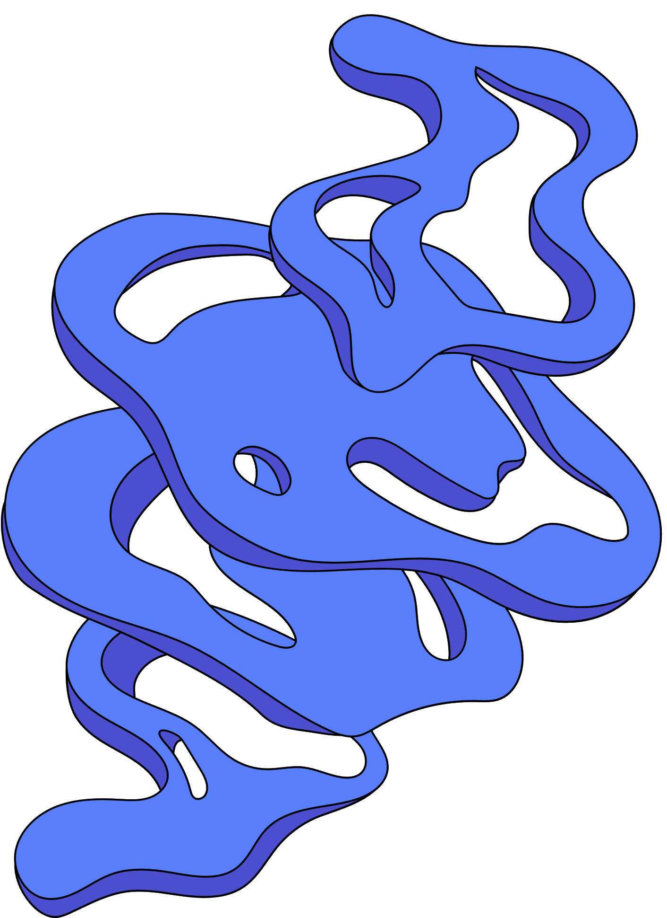
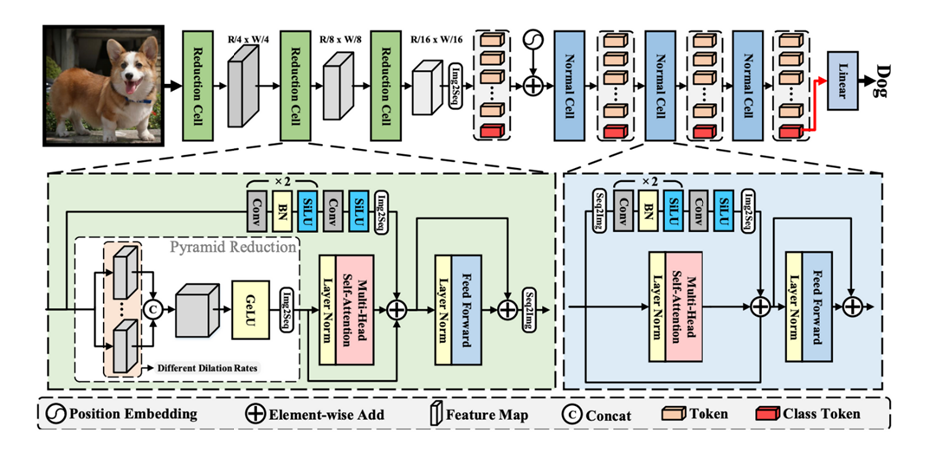
ViTAE 구조
Notes:
ViTAE의 구조는 이렇게 되어있습니다. Reduction Cell, RC 3개와 Normal Cell, NC 3개를 거치게 되는데요, RC는 input image를 다운샘플링하고 , 풍부한 멀티 스케일 컨텍스트를 토큰에 삽입하는데 사용됩니다. 가장 큰 특징은 Pyramid Reduction Module, PRM이라고 불리는 구조를 통과하면서 멀티스케일 컨텍스트를 추출하는 것입니다. 이후 MHSA를 통해 각 토큰의 멀티스케일 콘텍스트를 내재할 수 있게되고 Parallel Convolution Module, PCM을 더해줌으로써, 지역 콘텍스트를 추가적으로 내재할 수 있게 됩니다. 마지막으로 융합된 토큰은 Feed Forward Network, FFN에 의해 처리됩니다. 결론적으로 RC는 지역성과 스케일 불변성 IB 모두를 가지는 토큰을 만들게 되는 것입니다. NC는 RC에서 PRM만 제거한 구조를 띠는데요, NC는 토큰 시퀀스 안에 지역성과 장기간 종속성을 모두 가지는 모델을 만드는 데 사용됩니다.

Slide 9
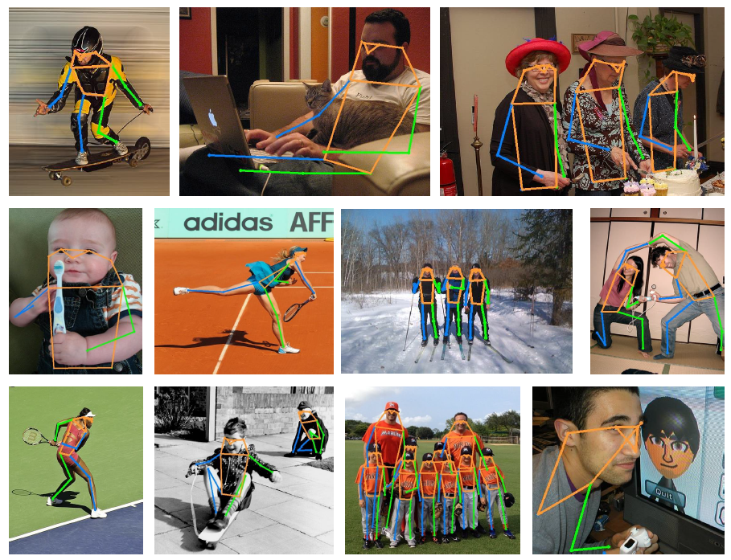
ViTPose
Pose Estimation Task에 ViT를 활용하기 위해 제안된 모델
MS COCO keypoint detection에서 SOTA를 달성
Notes:
그럼 이어서 저희가 이번 프로젝트에서 사용한 핵심 모델인 ViTPose에 대해 설명드리도록 하겠습니다.
ViTPose는 Pose Estimation Task에 ViT를 활용하고자 제안된 모델입니다.
ViTPose가 등장하기 이전, 기존 Pose Estimation 분야에서는 Transformer 구조가 널리 사용되지 않았고, 사용되더라도 CNN과 함께 사용되어야 하거나, task에 맞춰 구조를 복잡하게 수정해서 사용해야하는 문제가 있었습니다.
이에, 특별히 수정하지 않은 Transformer 구조 자체만으로 Pose Estimation을 진행할 수 있게 만들어진 모델이 바로 ViTPose 입니다.
ViTPose는 발표 되었을 당시 MS COCO keypoint detection에서 SOTA를 달성하는 등 우수한 성능을 보였습니다.

Slide 10
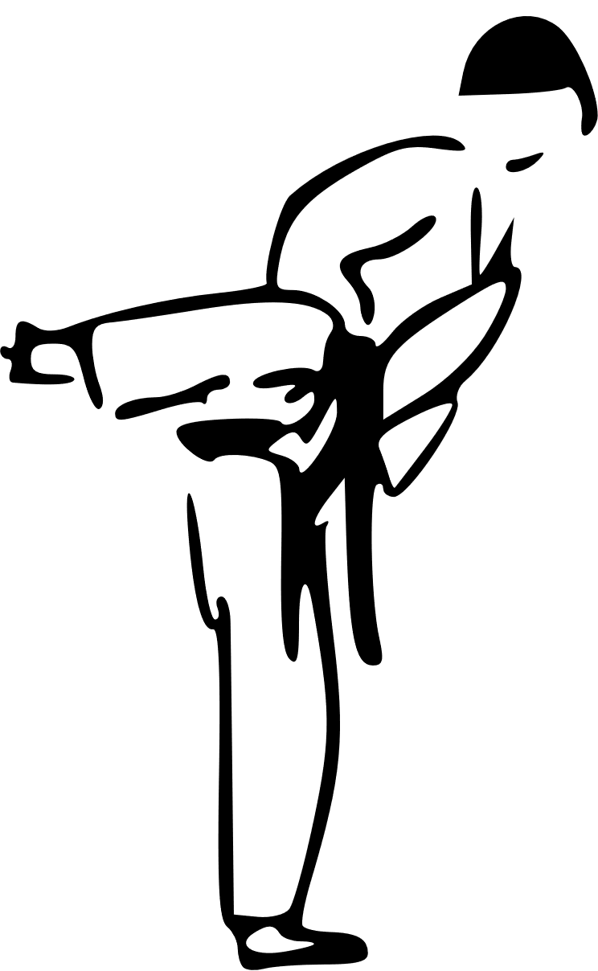
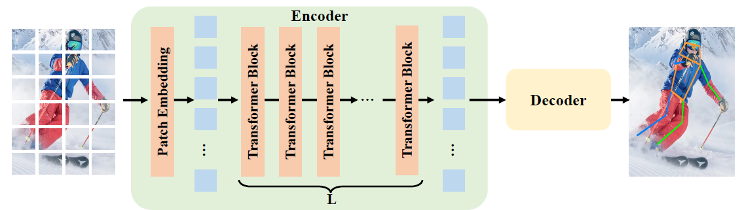
ViTPose 구조
Top down detector
Encoder, Decoder 구조
Notes:
그럼 ViTPose 모델의 간단한 동작 방식 및 구조에 대해 알아보겠습니다.
우선, ViTPose는 Top-Down detector의 동작 방식을 가지고 있습니다. 이때 top-down detector란, pose estimation을 위해 먼저 object detection으로 사람의 형태를 찾아낸 후, detection된 사람 내부에서 keypoint 검출을 통해 Pose Estimation을 진행하는 방식을 의미합니다.
또한, 이 모델은 Encoder와 Decoder로 이루어져 있는데요. Encoder 부분에서는 ViT를 활용하여 사람 이미지에 대해 feature를 추출합니다. 그리고 이어지는 Decoder에서는 Encoder에서 추출된 feature를 토대로 keypoint가 어떻게 존재할 것인지에 대한 예측인 heatmap을 만들어내는 형식으로 모델이 구성되어 있습니다.

Slide 11

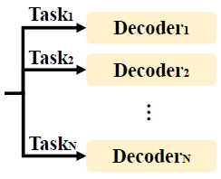
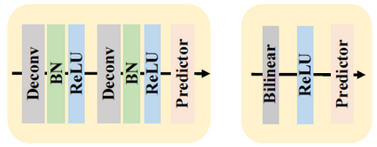
ViTPose 특징
Simplicity
Scalability
Flexibility
Transferability
plain ViT Encoder
Classic, Simple decoder
유연한 학습 및 활용
Multi-Task
ViT-B, L, H, ViTAE-G
다양한 사이즈 인코더
Token-Based Knowledge distillation
ViTAE-G를 backbone으로 사용한 ViTPose가 SOTA를 기록
단지 간단한 Transformer만을 사용한 baseline model로 SOTA
Notes:
그럼 다음으로는 ViTPose 모델이 가지고 있는 특징들에 대해 간단히 살펴보겠습니다.
크게 네 가지가 있는데요. 첫번째는 Simplicitiy 입니다. 앞서 말씀드렸다시피, 특별한 수정을 거치지 않은 간단한 ViT를 인코더로 사용하였습니다. 이 뿐 아니라, Decoder도 단순히 2개의 deconvolution 및 1개의 prediction layer로 이루어진 classic decoder, 혹은 이보다 더 간단하게 bilinear interpolation을 사용하는 simple decoder를 사용하여 모델의 구조가 아주 간단합니다.
두번째는 Scalability 인데요. ViT는 parameter 수에 따라 VIT-B, L, H 등 다양한 모델이 존재하는데, VitPose 에서는 인코더로써 그런 다양한 사이즈의 ViT나 앞서 말씀드린 ViTAE를 사용하여 모델의 크기를 쉽게 변경할 수 있습니다.
세번째는 Flexibility 인데요. 학습 측면에서는 pre-training 과정에서 masking을 사용하여 유연함을 더해주었고, 활용시에는 모델 구조가 간단하기 때문에 여러 개의 decoder를 사용하는 것 만으로 multi task pose estimation을 수행할 수 있는 유연한 모델입니다.
마지막으로는 Transferability가 있습니다. ViTPose 는 knowledge distillation을 위해 knowledge token을 사용하여, large model의 knowledge가 small model로 잘 distillation 될 수 있도록 구성되어 있습니다.
이런 ViTpose 중에서, 앞서 설명드린 모델인 ViTAE-G를 backbone으로 사용하는 ViTPose가 SOTA를 기록하였는데요. 이는 새로운 특별한 알고리즘을 사용하지 않고도, 단지 간단한 Transformer 구조만을 활용한 baseline model로 pose estimation을 진행하였을때에도 좋은 성능을 기록하였다는 의미를 가지고 있습니다.

Slide 12
진행 pipeline
Pose Estimation
with ViTPose
Keypoint data
processing
Classification
Pose Estimation
Classification
Notes:
그럼 앞서 설명드린 모델들로, 저희 팀이 프로젝트를 진행한 과정에 대해 말씀드리고자 합니다.
저희 팀의 프로젝트 주제는 태권도 품새 동작 식별 이었습니다. 이를 위해서 저희는 Pose Estimation과 Classification이라는 두 개의 task를 진행했습니다.
대략적인 진행 파이프라인은 다음과 같습니다.
먼저 ViTPose를 사용하여 태권도 동작 이미지 데이터에 대한 keypoint를 추출합니다.
그 후 해당 keypoint를 가공하여 classification 모델에 넣어 최종적인 동작 classficiation 결과를 얻어냅니다.

Slide 13
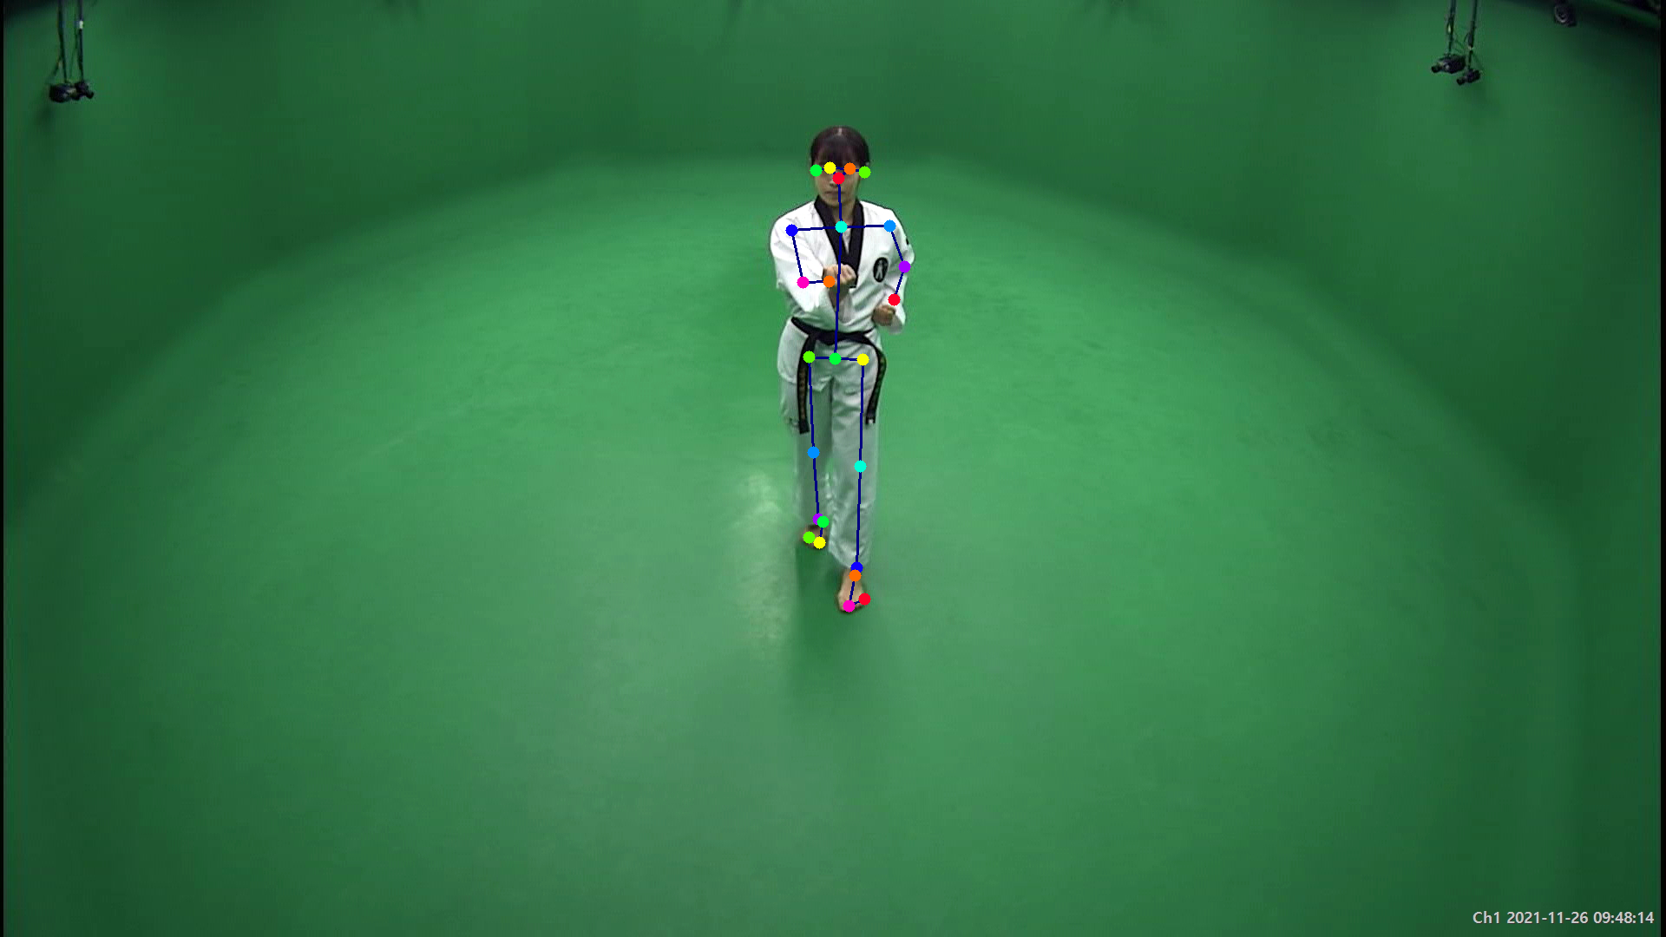
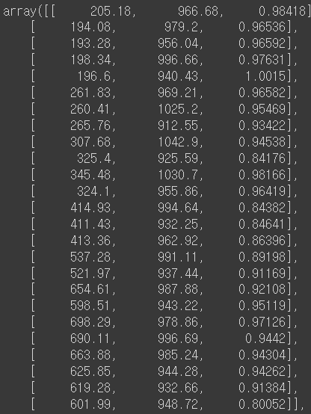
Keypoint 검출
pre-train 된 ViTPose 모델 사용
태권도 동작에 대한 fine tuning 없이도 잘 작동
총 25개 keypoint에 대한 (y,x)좌표 검출
Notes:
Keypoint 검출에는 앞서 설명드린 ViTPose 모델을 사용하였습니다.
이미 사전학습된 모델을 받아 사용할 수 있었고, 이때 태권도 동작에 대한 fine tuning을 따로 진행하지 않아도 keypoint 검출과 pose estimation이 잘 작동하는 것을 확인할 수 있었습니다.
따라서 저희는 해당 모델을 사용해 각각의 태권도 동작 모델에 대해 총 25개의 keypoint의 y,x 좌표 검출을 실시하였습니다.

Slide 14
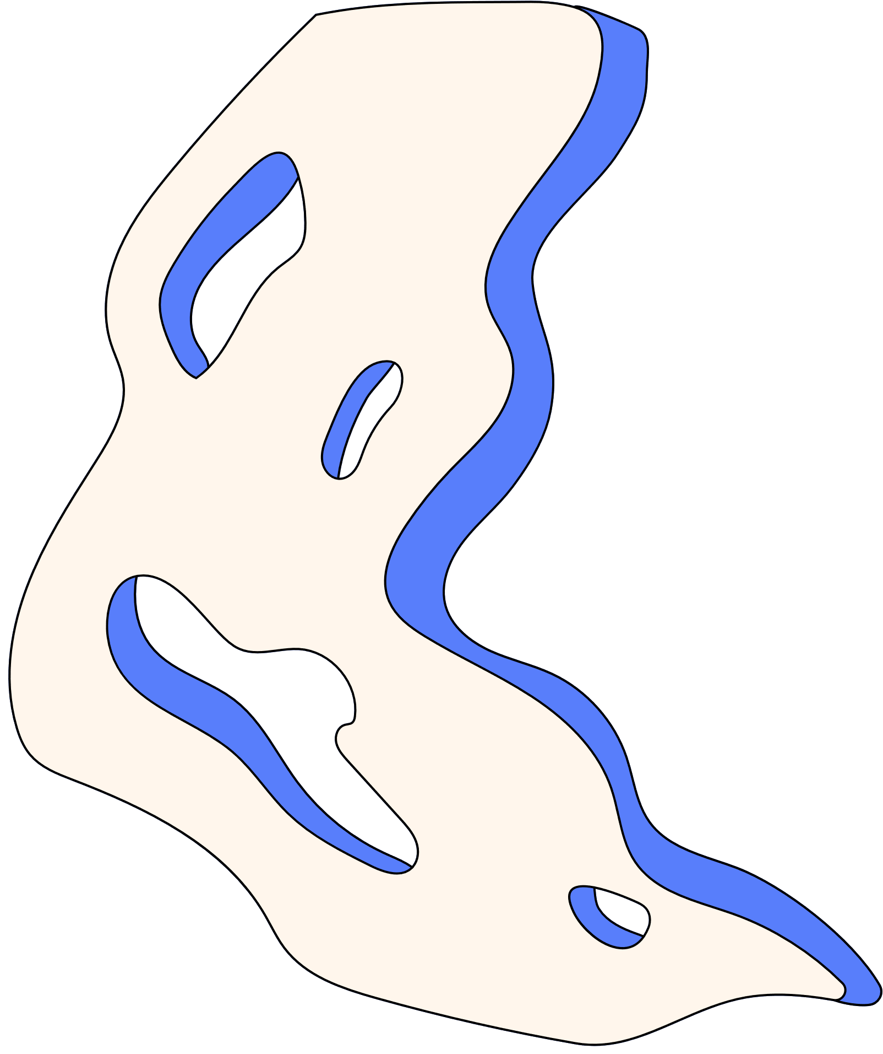
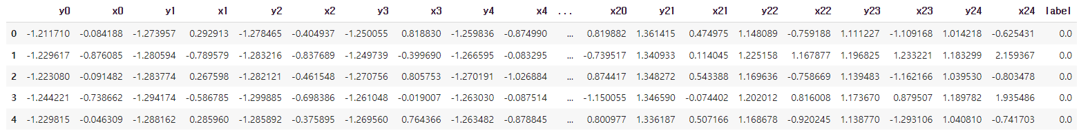
데이터 증강
keypoint 좌표의 좌우를 Flipping 시켜
데이터 증강
데이터 처리
Standardization
각 sample의 x,y 좌표를 평균과
표준편차로 standardization
-> 총 6132개의 keypoint data
Notes:
그 후 해당 keypoint를 가공하는 과정을 거쳤습니다. 먼저, 현재 있는 데이터 셋이 정면과 우측을 보는 포즈로만 구성이 되어있었기 때문에 keypoint 데이터를 좌우로 flip하여 데이터 증강의 과정을 거쳤고, 각각 sample의 x,y 좌표 평균과 표준편차를 사용해 standardization을 진행했습니다. 이를 통해 이미지 내에서 인물의 위치나 인물의 체형 등의 영향을 줄인 채 classification에 사용할 수 있도록 하였습니다.
이러한 가공을 거쳐 저희는 총 6132개행의 keypoint와 label에 대한 tabular data를 얻을 수 있었습니다.

Slide 15
Classification
Random Forest | MLP | MLPs
각 좌표를 feature로 가지는 정형 데이터로 취급 -> Acc 0.96 | 50개의 좌표들을 flatten한 데이터를 사용 한 개의 hidden layer | BN 등 layer 변화 Lr Scheduler 등 학습 기법 사용 -> Acc 0.94
CNN(Conv1d) | CNN(Conv2d) | CNN(Pretrained)
(25,2) 형태의 데이터에 대해 Conv1d layer 사용 -> Acc 0.94 | (25,2) 형태의 데이터에 대해 Conv2d layer 사용 -> Acc 0.95 | (25,2) 형태의 데이터에 대해 pretrained Mobilnet_v2 사용 -> Acc 0.91
Notes:
그리고 Classification에 있어서는 다양한 시도를 진행해보았는데요.
먼저 머신러닝을 사용해 RandomForest 모델로 classification을 진행해보았습니다. 이때는 각 keypoint의 좌표 하나하나를 feature로 취급하여 사용하였고, valid accuracy가 0.96이라는 가장 좋은 성능을 얻어내었습니다.
딥러닝을 사용한 시도도 여러가지 진행하였습니다. 먼저 기본적인 MLP를 사용해보았는데요. 데이터로는 50개의 좌표를 flatten한 tensor를 사용하였고, 데이터의 양이 많지 않아 한개의 hidden layer를 사용하였습니다. 그 후 Batch normalization을 추가하는 등 레이어의 변화와 학습 기법의 변화를 주어가며 MLP로는 최종 accuracy 0.94를 얻을 수 있었습니다.
keypoint 데이터가 인체 각 관절들의 좌표를 담고 있는 데이터이기 때문에 CNN을 사용하려는 시도도 해보았는데요. convolution 1d 를 사용하였을때는 0.94의 accuracy, convolution 2d를 사용하였을 때에는 0.95의 accuracy를 얻을 수 있었습니다. 사전학습된 cnn을 사용하려는 시도도 해보았는데, Mobilenetv2를 사용하였을때 accuracy 0.91을 얻을 수 있었습니다.

Slide 16
비디오 추출
.mp4 파일 -> .jpeg 파일
태권도 품새 7장 동영상 파일을 0.2초 간격의 이미지 파일로 변환
ViTPose + img -> 사람의 관절정보
ViTPose에 추출한 이미지를 태워, 이미지내 사람의 관절정보 추출

Slide 17
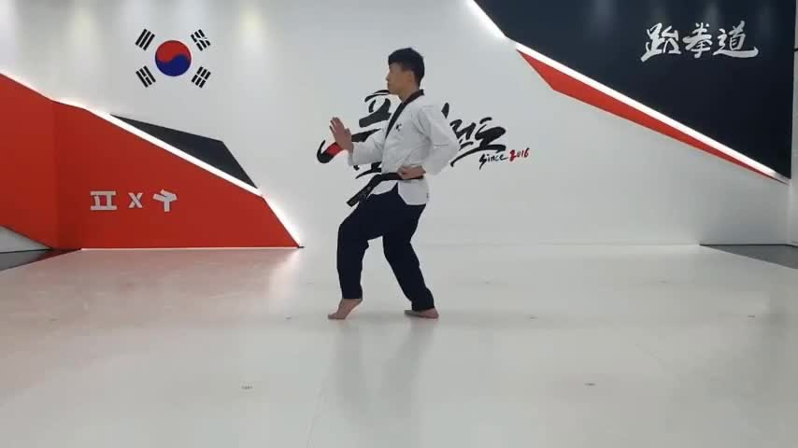
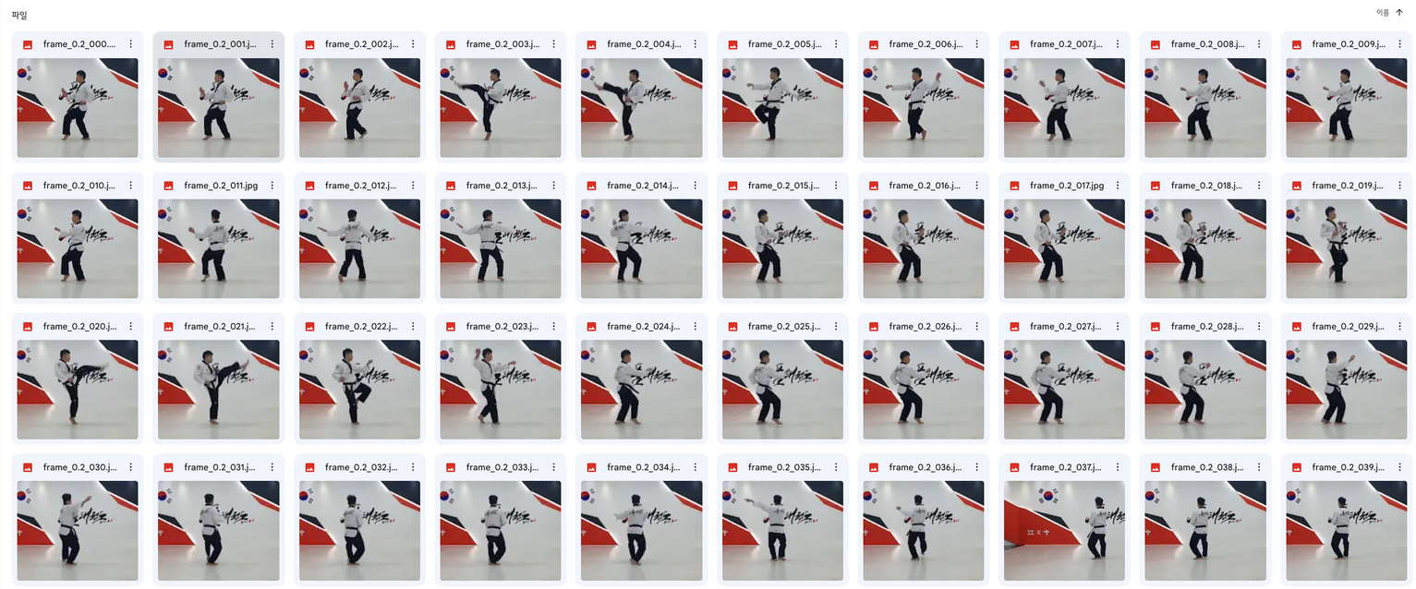

Image Extract
openCV 라이브러리의 .isOpened function으로 비디오를 가상으로 재생한 후,
.get(cv2.CAP_PROP_FPS) function을 사용하여 0.2초가 경과할때마다,
동영상의 해당 장면의 이미지를 폴더에 저장한다.

Slide 18
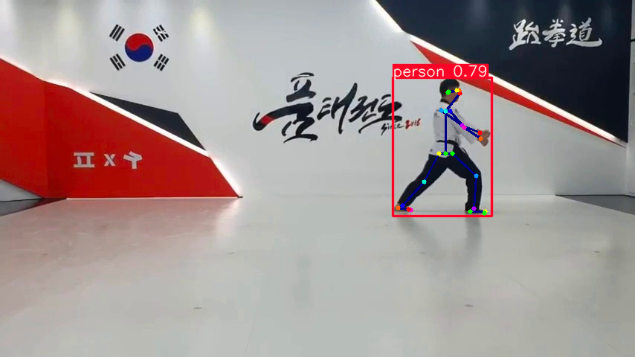
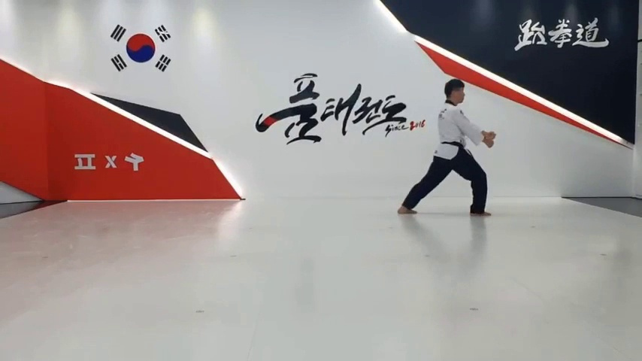
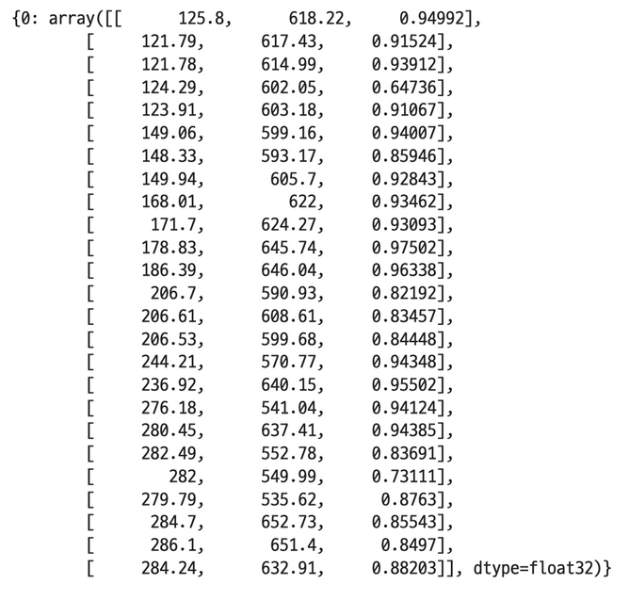
Joint Etract
pre-trained된 easy-ViTPose에 동영상에서 추출한 모든 이미지를 태운다.
easy-ViTPose 코드를 약간 변형시켜,
사람을 detect한 후 (1)detect한 사람 관절을 시각화한 img와
(2) 사람 관절의 좌표 정보를 담은 dictionary를 출력한다.

Slide 19

Pose Selection
Classification task 때 가장 성능이 좋은 randomforest를 기반으로 classifcation 진행
이미지가 특정 label에 속할 Probability를 구한 후, max probaility가 0.3 이하인 낮은 이미지 제거
동작 분류
Pose Classification
max probaility가 0.3 이상인 이미지 선별 후 동작 분류

Slide 20
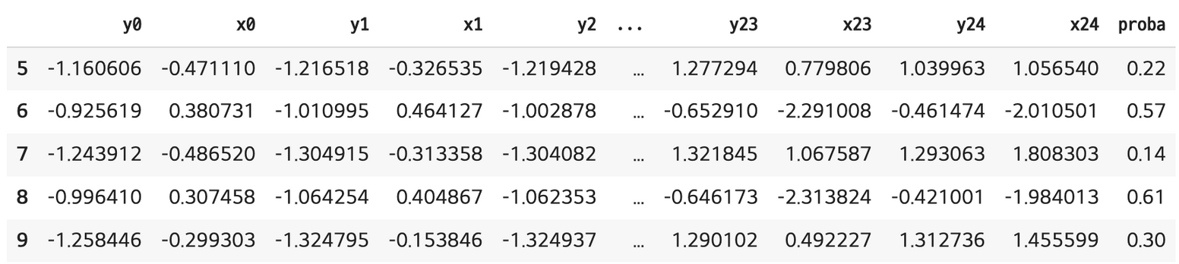
Pose Selection
model : randomforest를 고양시 태권도 데이터로 학습한 모델
predict_proba는 [샘플 개수, 클래수 개수]의 배열로, 각 샘플별로 클래스에 속할 확률을 제공하기 때문에, 각각의 imge마다 나올 확률이 최대인 class를 구한다.
max probaility가 낮은 img는
어떠한 class에도 속하지 않는 동작 준비 과정이이때문에 제거해준다.

Slide 21
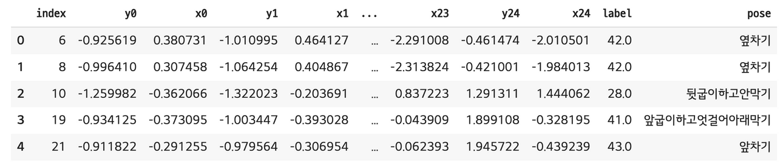
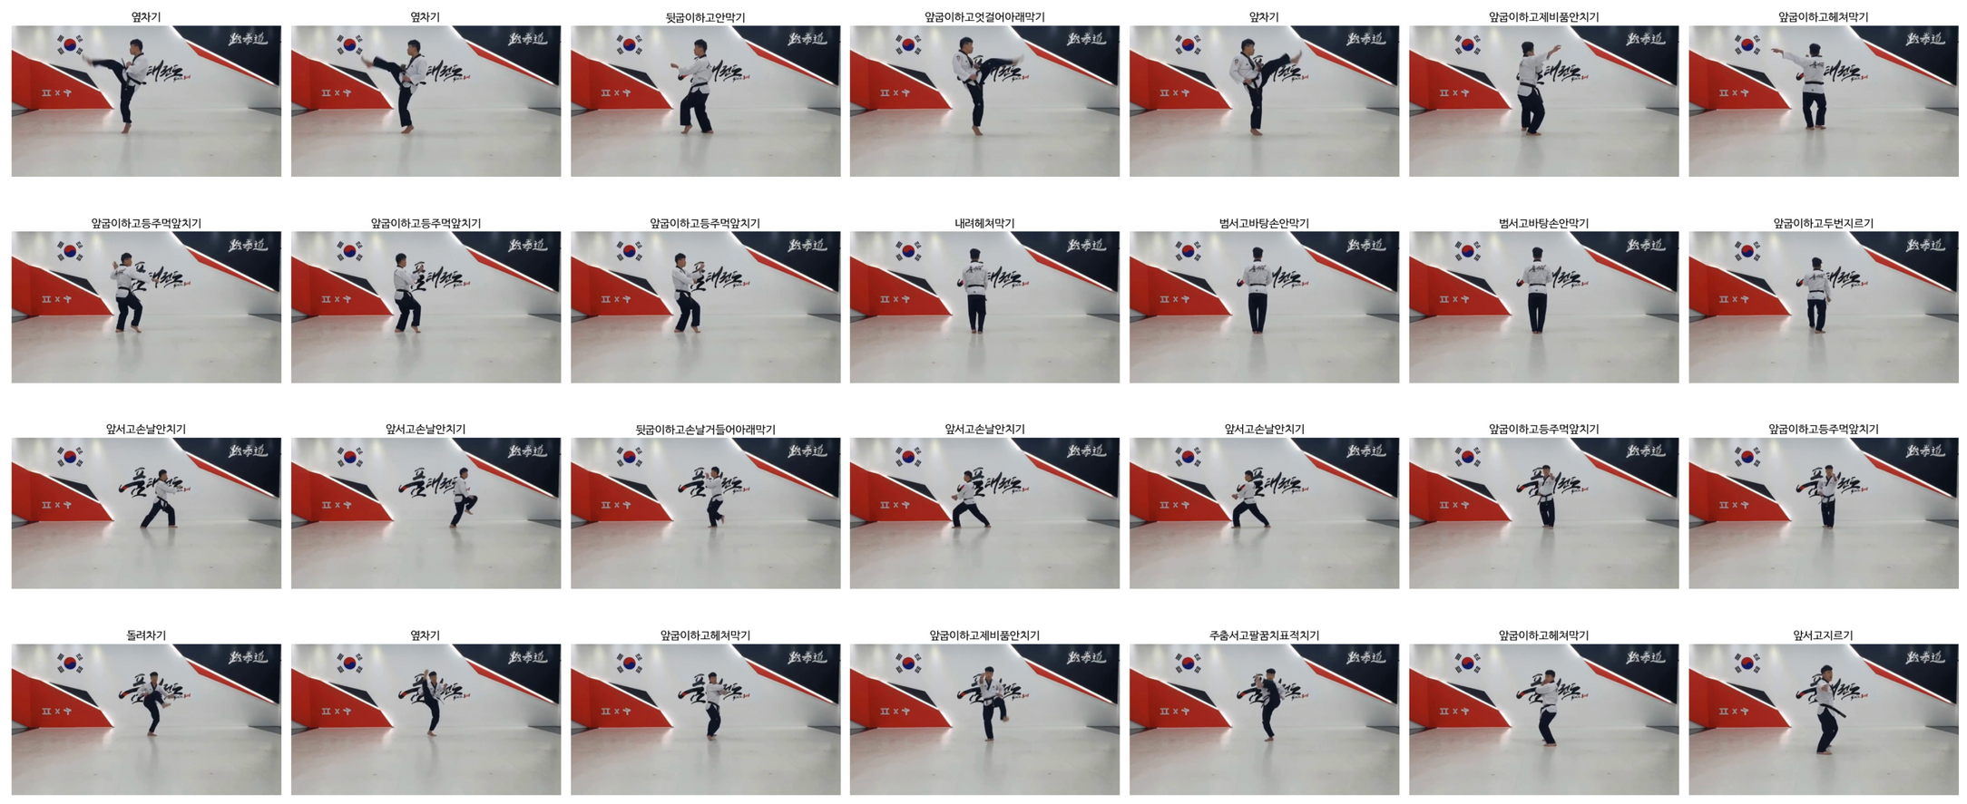
Pose Classification
max probaility가 높은 img만 따로 추출한 후,
predict한 label에 해당하는 동작과 시각화 결과는 다음과 같다.

Slide 22
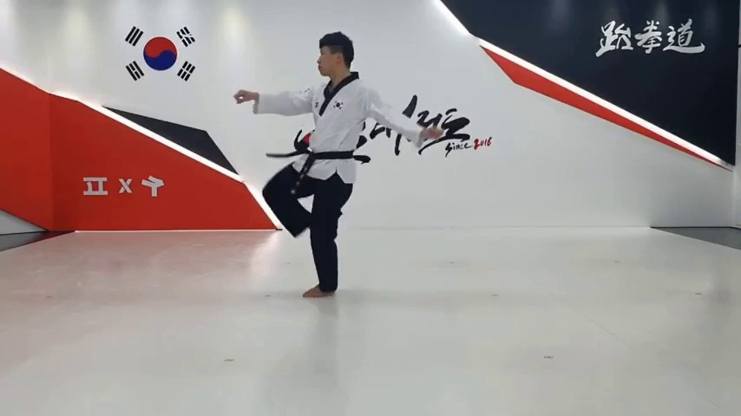
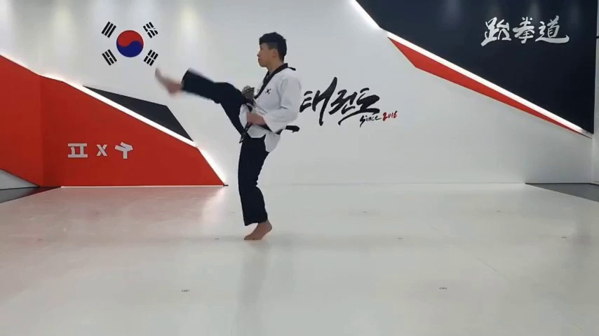
Pose Classification
img no = 005
max probaility = 0.22
label = 24(뒷굽이하고 손날거들어 아래막기)
img no = 021
max probaility = 0.81
label = 43(앞차기)

Slide 23
이외의 여러 시도들..
1) 이미지 데이터를 입력으로 받는 CNN 모델들을 사용하기 위해 tabular data를 이미지로 변환하는 단계가 필요하다고 느껴 같은 크기의 이미지에 점을 찍어 좌표를 이미지화하는 시도.
-> 데이터로더 파트에서 세션이 다운되는 문제
2) 여러 사람이 나오는 Vedio에서 img를 추출하고 이를 기반으로 동작을 분류해보는 Task를 해보려고 시도 (ex. fast forward MV 속 태권도 동작 추출)
-> Detect된 여러 사람 중 우리가 원하는 사람(전소미)을 특정할 수 없는 문제

Slide 24




마무리하며,,
민규 : Pose Estimation 분야의 논문을 리뷰하고, 실제 코드로 구현해볼 수 있는 좋은 기회였다.
지윤: Keypoint 데이터를 다뤄보는 것이 재미있었다! 어떤 분야든 데이터를 잘 처리하는 것이 가장 중요함을 느꼈다.
서경: 좋은팀원들을 만나서 프로젝트가 척척 진행되는 것이 즐겁고 고마웠다. ViTPose를 제대로 공부해볼 기회여서 많이 배웠다!
종우: 여러가지 시도를 해볼 수 있는 재미있는 경험이었다.

Slide 25
Thank You
for Listening

